Slide 1
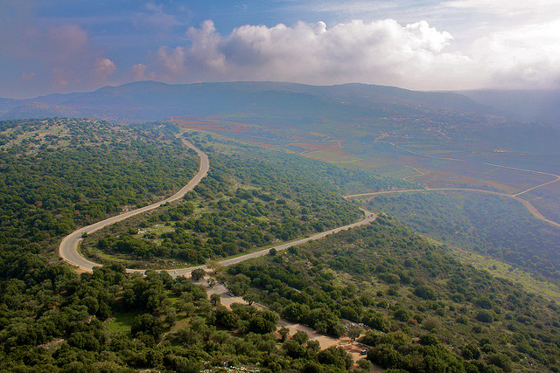
גולן:
מגישות:♥ תאריך הגשה:25/1/16
ליאל צרויה☺ כיתה:ז'6
רעות פחימה ☺ שם המורה:רינת כהן

Slide 2
תעודת זהות:
מיקום חבל הארץ-רמת הגולן היא חבל הארץ הצפוני ביותר והמזרחי ביותר שבשליטת מדינת ישראל
גבולות חבל הארץ-גבולה המערבי של רמת הגולן היא בקעת הירדן. גבולה הדרומי הגאוגרפי הוא בקעת נחל הירמוך, הגבול הגאוגרפי הצפוני המפריד בין רמת הגולן לבין הר החרמון הוא נחל סער. במזרח גבול חבל הארץ אינו חד-משמעי, ומקובל לומר שהגבול עובר לאורך נחל רוקד ונחל עלאן. ברמת הגולן עובר הגבול בין ישראל לסוריה.
הטופוגרפיה של חבל הארץ- רמה בזלתית, מישורית, גבוהה ונטויה לכיוון דרום מזרח.

Slide 3
המשך...
גובהה מ- 1200 בצפון מזרח ועד 300 בדרום.
במישור בולטת שורת הרי הגעש הקדומים.
מספר התושבים בו-כיום חיים בגולן 35,000 איש, כ-18.5 אלף דרוזים
ו-19.5 אלף יהודים.
עיר חשובה באיזור-בירת הגולן היא העיר קצרין

Slide 4
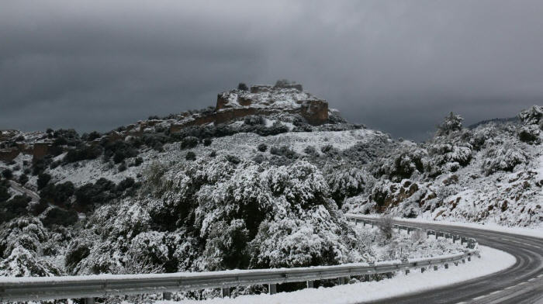
מאפיינים פיסיים-אקלים:
1.סוג האקלים המאפייו את הגולן הוא אקלים ים תיכוני.
כמות המשקעים השנתית ברמת הגולן נעה בין:600 מ"מ ל-1200 מ"מ.הטמפרטורה ברמת הגולן בחורף(ינואר) היא: בין 6 מעלות צלסיוס לבין-10 מעלות צלסיוס. אך בקיץ(אוגוסט)היא נעה בין 22 מעלות צלסיוס ל-24 מעלות צלסיוס.
רמת הגולן היא הררית.הגבהים נעים בין 500 מ' ל-1100 מ'.
באיזור רמת הגולן נמצא גם החרמון ובו יש תופעת טבע חריגה הקשורה לירידת שלג.

Slide 5
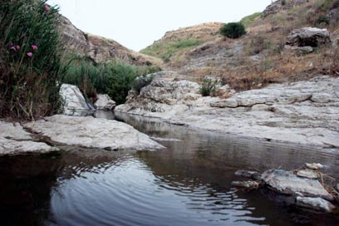
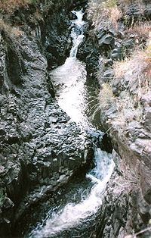
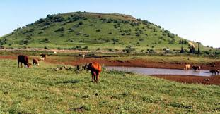
תמונות הקשורות לאקלים ברמת הגולן:

Slide 6
מאפיינים פיסיים- סוג הקרקע ובתי גידול מיוחדים
שפכי בזלת:
פריצת קילוחי בזלת ויצירת רמה שטוחה.
מספר קילוחי בזלת יצרו רצף שכבות (אחת על גבי השניה)
בליית הבזלת יוצרת קרקע פוסילית.( מכילה אורגניזם שהתקשה לאבן)= לכן נוצר נוף מדרגתי.
סוגי הבזלת: המיון על פי גילם הגיאולוגי, הרכב כימי וצורת הופעתם. לכל סוג הרכב נינרלי שונה.
בזלת כיסוי:
מכסה את רוב שטח רמת בגולן, גליל תחתון מזרחי , סוריה וצפון ירדן.
קילוחי בזלת צעירים ביותר לפני כ- 5 מיליון שנה.
עובי 200 מ'.
על גבי שכבה זו קרקע פורייה לחקלאות.
צבע הבזלת:שחור

Slide 7
המשך...
בגולן מצויים ארבעה סוגי הסלע הבאים, לפי סדר שכיחותם: בזלת, סקוריה, טוף וקרקע מאבנת.
הבזלת היא סלע שחור, קשה מאוד, המכיל בדרך כלל מספר לא גדול של חללים עגלגלים, הנקראים וסיקולות. אם נתבונן בו מקרוב, נראה שהוא בנוי ממסה דקת-גרגר וכמעט אחידה. בזכוכית מגדלת יתגלו בו, פה ושם, גבישים ירוקים של המינרל אוליבין וגבישים שחורים של המינרל פירוקסן.
הבזלת נוצרת כאשר הסלע המותך במעמקי כדור הארץ, שהטמפרטורה שלו מגיעה עד ל- C°1,200 ו - C°1,400, והנקרא מגמה, עולה ב"צינורות" הגעשיים עקב הלחץ המופעל עליו. בסלע זה לכודים גזים לוהטים. כאשר יורד הלחץ, משתחררים גזים אלה ומתפרצים כלפי מעלה בדרכים משלהם. המגמה דלת הגזים, הנקראת לבה, משתפכת על פני הארץ, מתקררת ומתקשה. תוך כדי קירור משתחררות מן הלבה המתקשה שאריות הגזים, ויוצרות את החללים המעוגלים, הם הוסיקולות.

Slide 8
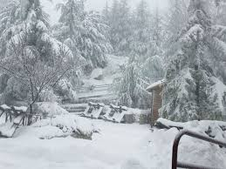
תופעת טבע יחודית:
שלג.
ברמת הגולן יורדים המון שלג בחורף.
הוא משקע בצורת פתיתי קרח גבישיים ואווריריים, גדולים יחסית, הנופלים מהעננים לקרקע.
השלג מכסה חלקים גדולים של כדור הארץ, חלקם רק בעונת החורף וחלקים אחרים בכל עונות השנה. מרבד השלג משפיע על אורחות בני האדם החיים בסביבה מושלגת, על החי ועל הצומח, הוא יוצר קרחונים שעקבותיהם נחרטים גם בסלע, וצבעו הלבן מחזיר אל החלל חלק מקרינת השמש ומשפיע על אקלים כדור הארץ.רמת הגולן מאופיינת בכמויות רבות של שלג.

Slide 9
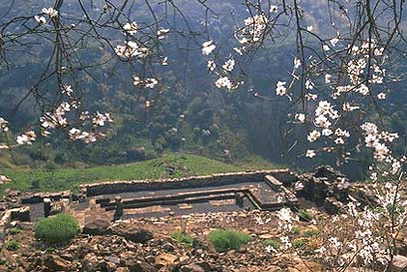
בתי גידול לבעלי חיים ברמת הגולן:
בתי גידול מעניינים נוספים בגולן הם מעיינות, ביצות ומאגרי מים, הנפוצים מברכת רם שבצפון, דרך מעיינות ושקעים טבעיים על פני מרכז הגולן, ועד נחלי האיתן הרבים שבמערבו. חברות הצומח השולטות בגדות נחלי האיתן הן חברת שיח-אברהם מצוי, חברת פטל קדוש וחברת הרדוף הנחלים. בגדות המעיינות ובמקומות לחים רבים אחרים גדלים עצי צפצפה איטלקית, שהובאו על ידי תושבי הגולן כמקור לעצה משובחת. שני צמחים בעלי ייחוד אסתטי גדלים אף הם בגולן: אירוס הגלבוע, הגדל בשוליים הדרומיים, ואירוס הגולן, הגדל במרכז הגולן וברכס בשנית

Slide 10
מאפיינים אנושיים- היסטוריה ומורשת:
הגולן הינו חלק מאזור הבשן, הכולל שלוש יחידות: החורן, הבשן (במובנו המצומצם) והגולן.
גבולותיו משתרעים מהחרמון ונחל סער בצפון, דרך נחל רוקד ונחל עלן במזרח, משם לנחל הירמוך בדרום ואל עמק החולה במערב. שטחו של הגולן 1190 קמ"ר, אורכו 78 ק"מ ורוחבו המירבי 24 ק"מ.
ימי יהושע והמלוכה בישראל שני שבטים נקשרו לגולן בימי יהושע - שבט דן, שעליו נאמר: "דן גור אריה יזנק מן הבשן" (דברים ל"ג 22) וחצי שבט מנשה. העיר גולן שימשה עיר מקלט לתושבי צפון-מזרח ארץ ישראל, וכנגדה - עיר המקלט קדש בגליל. מלכי ישראל ויהודה התייחסו לחבלי הגולן והבשן כאל מרחב בטחוני וכלכלי.
חלק מקשת - ממצא ארכיאולוגי מבית הכנסת באום אל קנטיר. צילום: רינה נגילה, באדיבות ארכיון הגולן
שאול, ראשון למלכי ישראל, כבש את ממלכת ארם-צובה. דוד המלך כבש את ממלכת ארם דמשק ומינה עליה נציב. הוא אף נשא לאשה את מעכה בת תלמי מלך גשור, היא אם אבשלום.

Slide 11
המשך...
שלמה המלך מיסד את הממלכה ומינה 12 שרים כלכליים ומנהליים בכל חבלי ארץ ישראל. שלושה מהם הוצבו על חבלי הגלעד, הגולן והבשן, כנאמר: "בן גבר ברמות גלעד לו חוות יאיר בן מנשה בגלעד לו חבל ארגוב אשר בבשן ששים ערים גדולות חומה ובריח נחושת" (מלכים א' ד' 13).
פילוג הממלכה מותיר את האזור בשליטת ממלכת ישראל, שהמשיכה להלחם במשך 150 שנה במלכי ארם (8 מלחמות). רוב המלחמות נערכו בשומרון, בגלעד ובגולן, ומפורסם סיפור הניצחון של אחאב על בן הדד מלך ארם באפק שבגולן.
החשיבות הכלכלית של הגולן והבשן נבעה מהיותם אזורים לגידול שעורה ודגן, בקר וסוסים, ובמיוחד בשל היותם אזור מיוער, שעציו שימשו לבניית מרכבות מלחמה.
שלמה המלך סחר בהם עם ארבע ממלכות - מצרים, חת, ארם וקווה; ואילו אחאב הצטרף לברית 12 המלכים במלחמה נגד שלמנאסר ה-3 מלך אשור, כשברשותו 2,000 מרכבות מלחמה (יותר מאשר לכל שאר מלכי הברית), וזאת בזכות שליטתו על רמת הגולן ומישוריה.

Slide 12
אתר מיוחד אשר תיירים מבקרים בו:
ליד רמת הגולן נמצא החרמון.
בחרמון מבקרים המון תיירים משום שמידי פעם בשנה(לרוב בחורף)יורד שלג בחרמון.מסיבה זו החרמון הפך להיות אתר תיירותי הקרוב לרמת הגולן.
האתר נבנה כיוון שבחרמון יורד שלג והרבה אנשים רוצים לראות מחזה יפה של ירידת שלג.הרבה אנשים גם ניצלו זאת למען הכנסה כלכלית.
הרבה תיירים באים לחרמון,דבר שמכניס כסף רב למדינת ישראל.בחרמון אפשר לגלוש ולעשות סקי ואפילו לבנות אנשי שלג☺.בחרמון אפשר למצוא את הרכבל שכאשר עולים עליו אפשר לראות את כל ערמות השלג מלמעלה.

Slide 13
אתר תיירותי-החרמון:

Slide 14
מאפיינים אנושיים- אוכלוסיה ודגמי התיישבות:
אוכלוסיית העיר:
גודל האוכלוסייה ברמת הגולן- מספר התושבים בו-כיום חיים בגולן 35,000 איש, כ-18.5 אלף דרוזים
ו-19.5 אלף יהודים.האוכלוסייה ברמת הגולן גדולה.
כאזור גאולוגי וביוגאוגרפי, רמת הגולן היא רמה שטוחה השוכנת בין נהר הירמוך מדרום, הר החרמון מצפון, והכנרת ועמק החולה ממערב. במזרח גובל הגולן בחורן, אף כי הגבול הגאוגרפי אינו ברור, כיוון שמישורי הבזלת ממשיכים עד לעומק סוריה. שטח הרמה הוא כ-1,800 קילומטרים רבועים.
באיזור גרה לרוב האוכלוסייה הדרוזית.

Slide 15
הדרוזים שברמת הגולן:
הם בני עדה במזרח התיכון המקיימים דת ייחודית שהתפצלה מהאסלאם השיעי במאה ה-11.הדרוזים הם דוברי ערבית דרוזית, הדומה לניבים סוריים של ערבית. כמעט כל הדרוזים חיים באזור הגאוגרפי הכולל את סוריה, לבנון וצפון ישראל. התיישבותם הררית, במטרה להישמר מאוכלוסייה עוינת. רובם אזרחים סוריים, אך יש קהילה דרוזית גדולה מבין אזרחי לבנון. בסוף שנת 2011 נמנו כ-130 אלף דרוזים מבין תושבי הקבע בישראל, מהם למעלה מ-100 אלף אזרחים ישראלים, והיתר תושבי רמת הגולן.

Slide 16
המשך......
דרוזים:
סוריה-700,000 דרוזים
ישראל-140,000 (מהם 20,000 ברמת הגולן) ירדן-32,000דרוזים מחוץ למזרח התיכון- 300,000 דרוזים ונצואלה -125,000דרוזים ארצות הברית- 43,000 דרוזים קנדה- 23,000 דרוזים

Slide 17
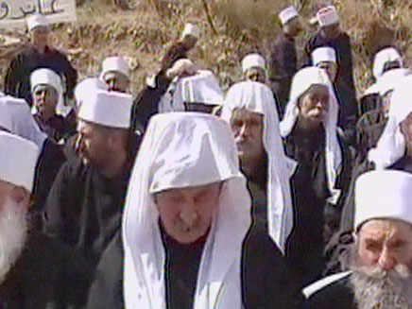
תמונה-הדרוזים ברמת הגולן:

Slide 18
קיבוצים יישובים וערים ברמת הגולן:
י
◄ יישובים דרוזיים ברמת הגולן
מ
◄ מועצה אזורית גולן
ק
◄ קצרין
ר
◄ רמת הגולן: יישובים לשעבר

Slide 19
רפלקציה:
1.מעבודה זו למדנו שהחרמון הוא האתר הכי תיירותי ברמת הגולן(באיזור הצפון),למדנו גם שברמת הגולן רוב האוכלוסייה מורכבת מדרוזים.
2.היה לי קצת קושי כי בהתחלה לא הבנתי מה זו טופוגרפיה.
3.הקשבתי להדרכה של המורה בשיעור.
4.נהנתי מחיפוש התמונות וגם מהחקר.
5.אתרי התיירות.

